Slide 1
万店掌安装及登录

Slide 2
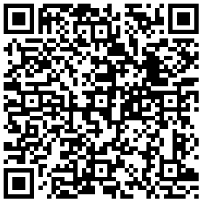
1、安卓用户扫一扫下图进行下载安装
2、苹果用户在App Store中搜索“万店掌”

Slide 3
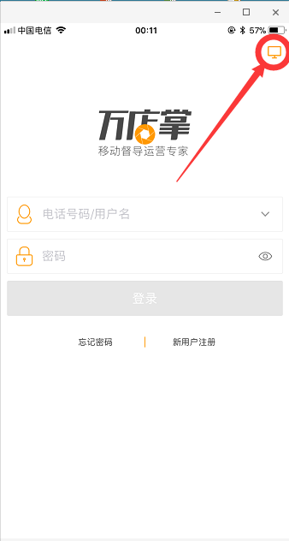
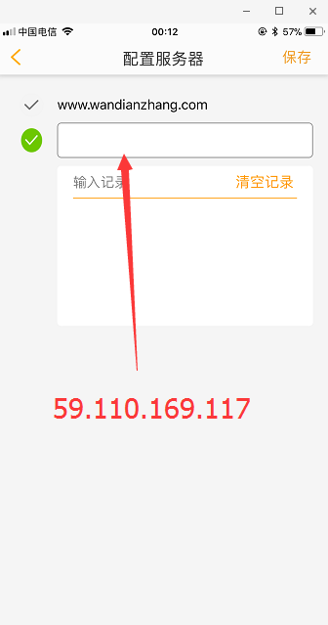
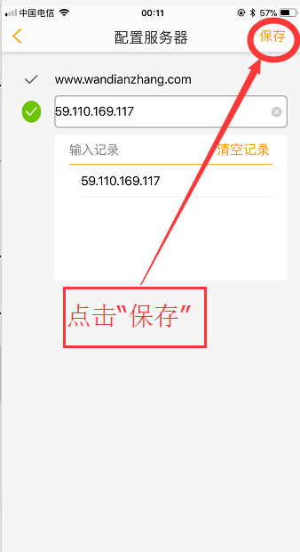
此步操作仅限苹果用户操作，安卓用户请跳过此步
第一步
第二步
第三部

Slide 4
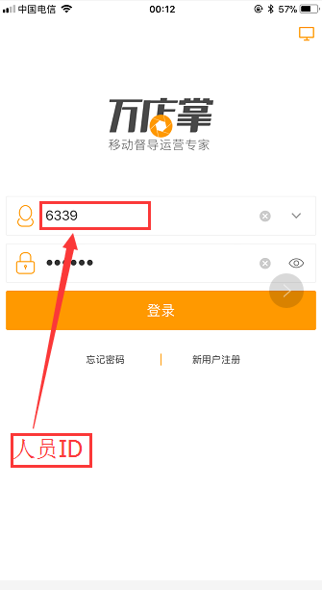
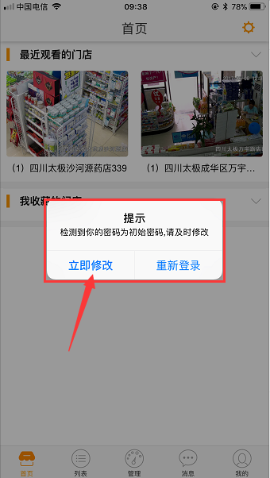
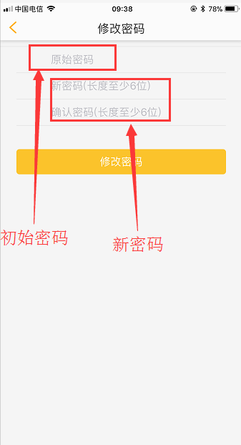
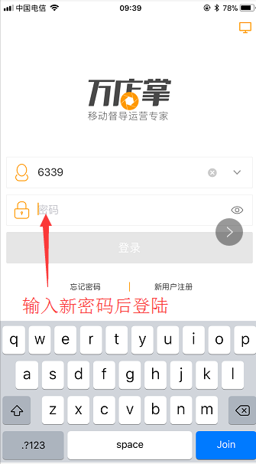
1.默认密码
888888
2.首次登陆
强制要求修改密码
4.输入新密码后登陆
3.修改密码

